Slide 1
第四章 自顶向下语法分析方法
主讲：郑剑

Slide 2
本次内容
4.5.2 确定的自顶向下分析方法
4.6 LL(1)分析中的出错处理
第4章：自顶向下语法分析方法
<number>/37

Slide 3
4.5.2 表驱动LL(1)分析程序
预测分析器由预测分析程序，栈，预测分析表构成。
输入缓冲区
栈
预测分析程序
输出
预测分析表
二维数组[非终结符，终结符a]，表项用于指示产生式或出错标志
第4章：自顶向下语法分析方法
<number>/37

Slide 4
1.预测分析表
预测分析表是一个M[A,a]形式的矩阵。其中：
A为非终结符；
a是终结符或# (#表示输入串的结束符)；
矩阵元素M[A,a]中存放着一条关于A的产生式,指出
当A面临输入符号a时所应采取的候选。
M[A,a]中也可能存放着一个“出错标志”,指出A根
本不该面临输入符号a。
第4章：自顶向下语法分析方法
<number>/37

Slide 5
2.栈
栈STACK用于存放文法符号。分析开始时,栈底先放一个#，然后放进文法开始符号。同时假定输入串之后也总有一个#，标志输入串结束。
第4章：自顶向下语法分析方法
<number>/37

Slide 6
3.预测分析程序
预测分析的总控程序在任何时候都是按栈STACK栈顶符号X和当前的输入符号行事的,对任何(X,a),总控程序每次执行下述三种动作之一:
  (1)若X=a=‘#’, 则宣布分析成功,停止分析过程。
  (2)若X=a<>‘#’,则把X从STACK栈顶逐出,让a指向下一个输入符号。
  (3)若X是一个非终结符,则查看分析表M.若M[A,a]中存放着关于X的一个产生式,那么首先把X逐出栈顶,把产生式的右部符号串按反序一一推进STACK栈(若右部符号为ε,则不推什么东西进栈).若M[A,a]中存放”出错标志”,则调用出错诊查程序ERROR。
第4章：自顶向下语法分析方法
<number>/37

Slide 7
4.预测分析总控程序的描述:
BEGIN
首先把#然后把文法开始符号推进STACK 栈;
把第一个输入符号读进a;
FLAG:=TRUE;
WHILE FLAG DO
BEGIN
把栈STACK栈顶符号上托出去并放在X中;
IF X∈Ｖ_{T} THEN
IF X=a THEN 把下一符号读入a ELSE ERROR
ELSE IF X=‘#’ THEN //输入和输出相等就退出，否则就出错。
IF X=a THEN FLAG:=FALSE ELSE ERROR
ELSE IF M[X,a]=[X →X₁ X₂ …X_{k}] THEN
把 X_{k} X_{k-1}… X₁ 一一推进栈 /*若X₁ X₂ …X_{k}=ε,不推什么进栈*/
ELSE ERROR
END OF WHILE
STOP
END
第4章：自顶向下语法分析方法
<number>/37

Slide 8
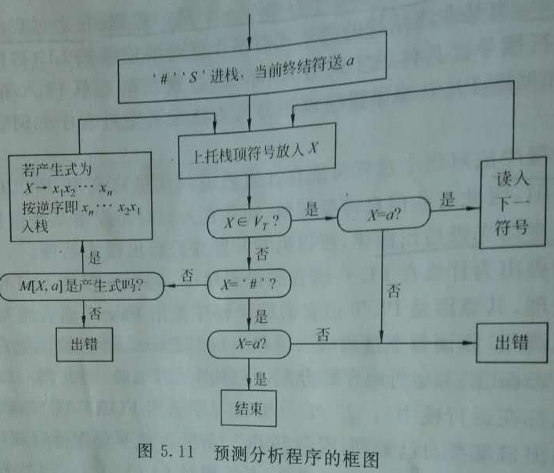
第4章：自顶向下语法分析方法
<number>/37

Slide 9
5. 预测分析表的构造算法
1）对每个终结符或“#”号用a表示；
2）若a∈SELECT(A→α),则把A→α放入M[A,a]中；
3）将所有无定义的 M[A,b] 标上错误标记。
4）为了使表简化，其产生式的左部可以不写入表中，表中空白处为出错。
SELECT(E → T E')={(,i}
SELECT(E'→ + T E')={+}
SELECT(E'→ε)={),#}
SELECT(T → F T')={(,i}
SELECT(T'→ * F T')={*}
SELECT(T'→ε)={+,),#}
SELECT(F → i)={i}
SELECT(F →( E ))={(}
第4章：自顶向下语法分析方法
<number>/37

Slide 10
例：由文法构造预测分析表
E → E+T|T
T → T*F|F
F → i|(E)
构造步骤：
（1）判断文法是否为LL(1)文法
由于文法中含有左递归，所以必须先消除左递归，使文法变为：
E → T E'
E'→ + T E'｜ε
T → F T'
T'→ * F T'｜ε
F → i｜( E )
第4章：自顶向下语法分析方法
<number>/37

Slide 11
E → T E'
E'→ + T E'｜ε
T → F T'
T'→ * F T'｜ε
F → i｜( E )
①可推出ε的非终结符有E’,T’。
②各非终结符的FIRST 集合如下：
FIRST( F ) = { (, i }
FIRST( T ) = FIRST( F )= { (, i}
FIRST( E ) = FIRST( T )= { (, i}
FIRST( E' ) = { +，ε}
FIRST( T' ) = { *, ε}
第4章：自顶向下语法分析方法
<number>/37

Slide 12
E → T E'
E'→ + T E'｜ε
T → F T'
T'→ * F T'｜ε
F → i｜( E )
③各非终结符的FOLLOW集合为：
FOLLOW( E ) = { ), # }
FOLLOW(E’) = FOLLOW(E)={),# }
FOLLOW(T)={+,),# }
FOLLOW(T')=FOLLOW(T)={+,),# }
FOLLOW(F)={*,+,),# }
第4章：自顶向下语法分析方法
<number>/37

Slide 13
④各产生式的SELECT集合为：
SELECT(E → T E')={(,i}
SELECT(E'→ + T E')={+}
SELECT(E'→ε)={),#}
SELECT(T → F T')={(,i}
SELECT(T'→ * F T')={*}
SELECT(T'→ε)={+,),#}
SELECT(F → i)={i}
SELECT(F →( E ))={(}
由上可知有相同左部产生式的SELECT集合的交集为空，所以文法是LL(1)文法。
第4章：自顶向下语法分析方法
<number>/37

Slide 14
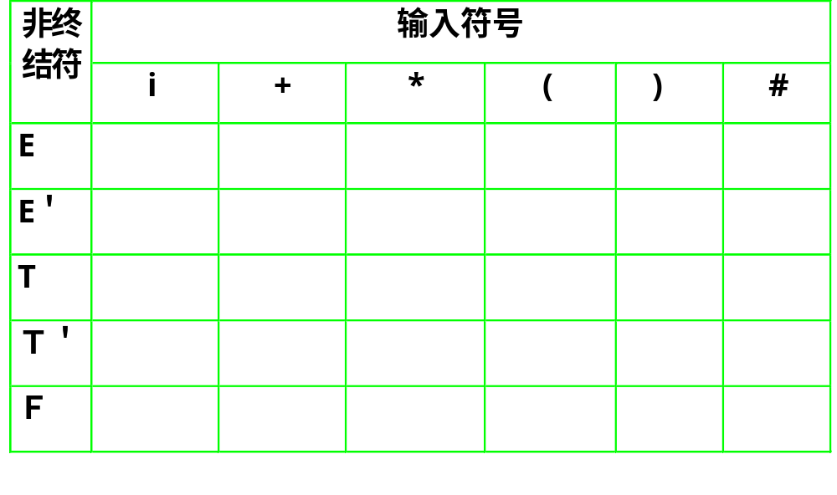
（2）预测分析表
SELECT(E → T E')={(,i}
SELECT(E'→ + T E')={+}
SELECT(E'→ε)={),#}
SELECT(T → F T')={(,i}
SELECT(T'→ * F T')={*}
SELECT(T'→ε)={+,),#}
SELECT(F → i)={i}
SELECT(F →( E ))={(}
→TE’
→TE’
→+TE’
→є
→є
→FT’
→FT’
→є
→*FT’
→є
→є
→i
→(E)
第4章：自顶向下语法分析方法
<number>/37

Slide 15
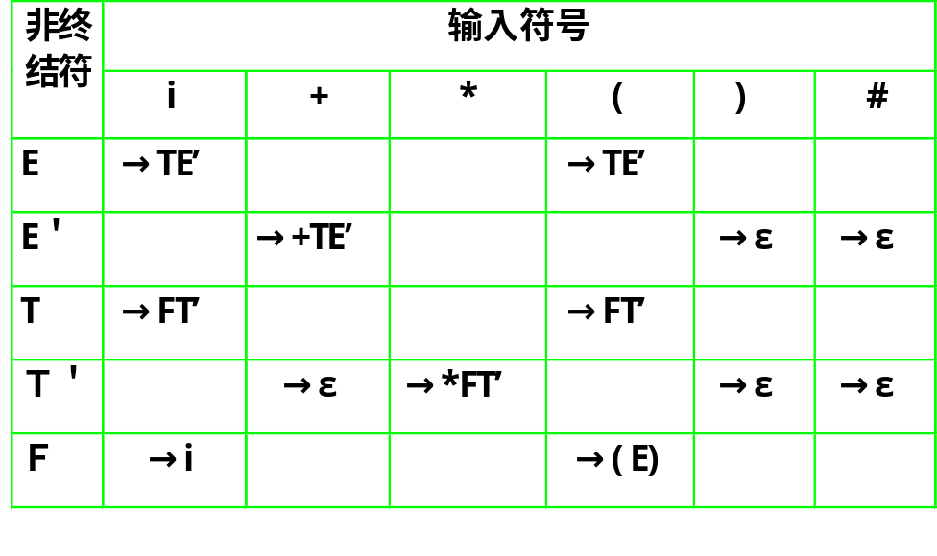
执行例：分析 i+i*i#
栈 剩余输入串 所用产生式
#E i+i*i# E → TE'
#E'T i+i*i# T → FT'
#E'T'F i+i*i# F → i
#E'T'i i+i*i# “i”匹配
#E'T' +i*i# T' → ε
#E' +i*i# E' → +TE'
#E’T+ +i*i# “+”匹配
#E'T i*i# T → FT'
第4章：自顶向下语法分析方法
<number>/37

Slide 16
#E'T'F i*i# F → i
#E'T'i i*i# “i”匹配
#E'T' *i# T' → *FT'
#E'T'F* *i# “*”匹配
#E'T'F i# F → i
#E'T’i i# “i”匹配
#E'T' # T' → ε
#E' # E' → ε
# # 接受
分析过程
输出的产生式序列形成了按最左推导生成的分析树
第4章：自顶向下语法分析方法
<number>/37

Slide 17
预测分析法（状态矩阵法）
1) 编写文法，消除二义性；
2) 消除左递归、提取左因子；
3) 求 FIRST 集和 FOLLOW 集；
4）检查是不是 LL(1) 文法；
  若不是 LL(1),说明文法的复杂性超过自顶向下方法的分析能力 ；
5） 按照 LL(1) 文法构造预测分析表；
6） 实现预测分析器。
第4章：自顶向下语法分析方法
<number>/37

Slide 18
4.6 LL(1)分析中的错误处理
在预测分析过程中,出现下面两种情况,说明遇到语法错误。
  (1)栈顶的终结符与当前的输入符号不匹配。
  (2)非终结符A处于栈顶,面临的输入符号为a,但分析表M[A,a]为空。
解决错误的方法
  跳过输入串中的一些符号直至遇到”同步符号”为止。
第4章：自顶向下语法分析方法
<number>/37

Slide 19
例1:
已知文法G为:
S → a|^|(T)
T → T,S|S
(1)消去文法G的左递归，并对每个非终结符写出不带回溯的递归子程序。
(2)改写后的文法G’是否是LL(1)文法? 构造文法G’的预测分析表。
第4章：自顶向下语法分析方法
<number>/37

Slide 20
解:
S → a|^|(T)
T → T,S|S
(1)由于文法G含有左递归，所以先消除
左递归，即将T→ T,S|S 改写为：
T → ST’
T’ →,ST’| ε
也即文法G’ 为：
S → a|^|(T)
T → ST’
T’ →,ST’| ε
第4章：自顶向下语法分析方法
<number>/37

Slide 21
(2)对应非终结符S,T,T’的递归子程序:
S → a|^|(T)
T → ST’
T’→,ST’| ε
Procedure S;
begin
if SYM=‘a’ or SYM=‘^’ then
advance
else
if SYM=‘(’ then
begin
advance
T;
if SYM=‘)’ then advance
else error
end
else error
end
Procedure T;
begin
S;T’
end
Procedure T’;
begin
if SYM=‘,’ then
begin
advance;
S;T’
end
end
第4章：自顶向下语法分析方法
<number>/37

Slide 22
S → a|^|(T)
T → ST’
T’→,ST’|ε
(3)为了构造预测分析表，首先需求出文法G’的FIRST集和FOLLOW集。能推导出空串的有T’
FIRST(S)={ a,^,( }，
FIRST(T’)={,,ε}
FIRST(T)=FIRST(S)\{ε}={ a,^,( }
FOLLOW(S)={ #, ,,) }，
FOLLOW(T)={ ) }
FOLLOW(T’)={ ) }
第4章：自顶向下语法分析方法
<number>/37

Slide 23
S → a|^|(T)
T → ST’
T’→,ST’|ε
Select(S → a)=a, Select(S → ^)=^,
Select(S →(T))={(}, Select(T → ST’)={a,^,(},
Select(T’→,ST’)={,}
Select(T’→ε)=follow(T’)={)}
构造分析表：
 | a | ^ | ( | ) | ， | #
S | →a | →^ | →(T)
T | →ST’ | →ST’ | →ST’
T’ |  |  |  | →ε | →，ST’
第4章：自顶向下语法分析方法
<number>/37

Slide 24
例2
已知文法G为:
E → TE’
E’→ +E|ε
T → FT’
T’→ T| ε
F → PF’
F’→ *F’|ε
P → (E)|^|a|b
(1)计算文法G的每个非终结符的FIRST集和FOLLOW集。
(2)证明文法G为LL(1)文法。
(3)构造文法G的预测分析表。
第4章：自顶向下语法分析方法
<number>/37

Slide 25
解:
因为FIRST(P)={(,^,a,b},而E→T…, T→F…,F→P…
所以有FIRST(E)=FIRST(T)=FIRST(F)=FIRST(P)= {(,^,a,b}
因为FIRST(T’)={ε},且T’→T, 所以：
FIRST(T’)= {(,^,a,b,ε}
FIRST(E’)={+,ε} FIRST(F’)={*,ε}
FOLLOW(E)={ #,)} FOLLOW(E’)={#,) }
FOLLOW(T)={#,),+} FOLLOW(F)={(,^,a,b,#,),+}
FOLLOW(F’)={(,^,a,b,#,),+}
FOLLOW(P)={(,^,a,b,#,),+}
第4章：自顶向下语法分析方法
<number>/37

Slide 26
解:
2. 根据LL(1)文法的充要条件：
P → (E)|^|a|b 满足条件1. 而以下式子满足条件2
FIRST(+E)∩FOLLOW(E’)= φ
FIRST(T)∩FOLLOW(T’)= φ
FIRST(*F’)∩FOLLOW(F’)= φ
所以文法G是LL(1)文法。
第4章：自顶向下语法分析方法
<number>/37

Slide 27
3. 构造分析表：
 | + | * | ( | ) | a | b | ^ | #
E |  |  | TE’ |  | TE’ | TE’ | TE’
E’ | +E |  |  | ε |  |  |  | ε
T |  |  | FT’ |  | FT’ | FT’ | FT’
T’ | ε |  | T | ε | T | T | T | ε
F |  |  | PF’ |  | PF’ | PF’ | PF’
F’ | ε | *F’ | ε | ε | ε | ε | ε | ε
p |  |  | (E) |  | a | b | ^
第4章：自顶向下语法分析方法
<number>/37

Slide 28
例3:
已知文法G为:
A → aABl｜a ， B → Bb |d
(1)试给出与文法G等价的LL(1)文法G’ ;
(2)构造G’的预测分析表, 给出输入串aadl#的分析过程。
解: (1)改写文法为LL(1)文法
将A → aABl｜a改为:
A → aA’
A’ →ABl| ε
而将B改为:
B → dB’
B’ → bB’ | ε
第4章：自顶向下语法分析方法
<number>/37

Slide 29
解：
即改造后的文法G’为:
A → aA’
A’ →Abl| ε
B → dB’
B’ → bB’ | ε
文法G’的FIRST 集和FOLLOW 集：
FIRST(A)={a}， FIRST(A’)={a,ε},
FIRST(B)={d}, FIRST(B’)={b,ε}
FOLLOW(A)={d,#}, FOLLOW(A’)={d,#},
FOLLOW(B)={l}, FOLLOW(B’)={l}
第4章：自顶向下语法分析方法
<number>/37

Slide 30
A → aA’
A’ →Abl| ε
B → dB’
B’ → bB’ | ε
判断G’是否为LL(1)文法
文法G’形如 A → α｜β的产生式有：
A’ →Abl| ε
B’ → bB’ | ε
它们满足条件
FIRST( α ) ∩ FIRST( β ) = φ
FIRST(Abl) ∩FOLLOW(A’)={a} ∩{d,#}= φ
FIRST(bB’) ∩FOLLOW(B’)={b} ∩{l}= φ
满足条件2. 所以文法G’是LL(1)文法。
第4章：自顶向下语法分析方法
<number>/37

Slide 31
A → aA’
A’ →Abl| ε
B → dB’
B’ → bB’ | ε
文法G’的预测分析表:
 | a | b | l | d | #
A | A → aA’
A’ | A’→Abl |  |  | A’→ε | A’→ε
B |  |  |  | B→dB’
B’ |  | B’→bB’ | B’→ε
第4章：自顶向下语法分析方法
<number>/37

Slide 32
解：aadl#的分析过程
栈顶符号 | 栈 | 输入符号 | 输入串 | 动作
 | #A |  | aadl# | 初始状态，移进并弹出栈顶符号
A | # | a | adl# | 按A → aA’, 将aA’反序压栈
 | #A’a | a | adl# | 弹出栈顶符号
a | #A’ | a | dl# | 栈顶符号=输入符号,移进并弹出栈顶符号
A’ | # | a | dl# | 按A’ →Abl, 将Abl反序压栈
 | #lBA | a | dl# | 弹出栈顶符号
A | #lB | a | dl# | 按A → aA’, 将aA’反序压栈
 | #lBA’a | a | dl# | 弹出栈顶符号
a | #lBA’ | a | dl# | 栈顶符号=输入符号,移进并弹出栈顶符号
第4章：自顶向下语法分析方法
<number>/37

Slide 33
解：aadl#的分析过程
栈顶符号 | 栈 | 输入符号 | 输入串 | 动作
A’ | #lB | d | l# | A’→ ε, 弹出栈顶符号
B | #l | d | l# | 按B → dB’, 将dB’反序压栈
 | #lB’d | d | l# | 弹出栈顶符号
d | #lB’ | d | l# | 栈顶符号=输入符号,移进并弹出栈顶符号
B’ | #l | l | l# | B’ → ε, 弹出栈顶符号
l | # | l | # | 栈顶符号=输入符号,移进并弹出栈顶符号
# |  | # | # | #=#, 分析成功
第4章：自顶向下语法分析方法
<number>/37

Slide 34
例4:
构造G[S]的LL(1)分析表
S → aAbDe｜d
A → BSD｜e
B → SAc｜cD｜ε
D → Se｜ε
 | a | b | c | d | e | #
S | aAbDe |  |  | d
A | BSD |  | BSD | BSD | e
B | SAc/ε |  | cD | SAc/ε
D | Se/ε | ε | ε | Se/ε | ε
第4章：自顶向下语法分析方法
<number>/37

Slide 35
表达式文法是 LL(1) 文法
E → T E'
E'→ + T E'｜ε
T → F T'
T'→ * F T'｜ε
F → ( E )｜i
考察
E’: + 不在 FOLLOW( E’ ) = { ), # }
T’: * 不在 FOLLOW( T’ ) = { +, ), # }
F : ( 和 i不同
i+i*i
第4章：自顶向下语法分析方法
<number>/37

Slide 36
作业
1、课后练习1题的第3,4小问, 2题的第3小问；
2、课后练习3,5题.
第4章：自顶向下语法分析方法
<number>/37

Slide 37
The End of Ch.4.
Thank You
第4章：自顶向下语法分析方法
<number>/37

